Slide 1


Dirección de Fomento de la Educación Superior

Slide 2




Programa de acceso y excelencia
a la educación superior
Equidad
Excelencia
Equipo

Slide 3
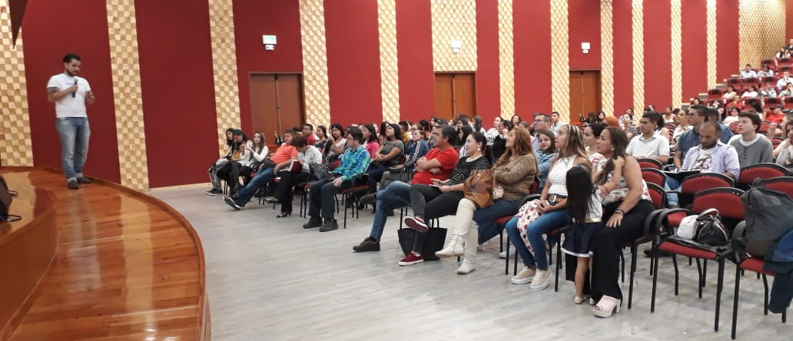
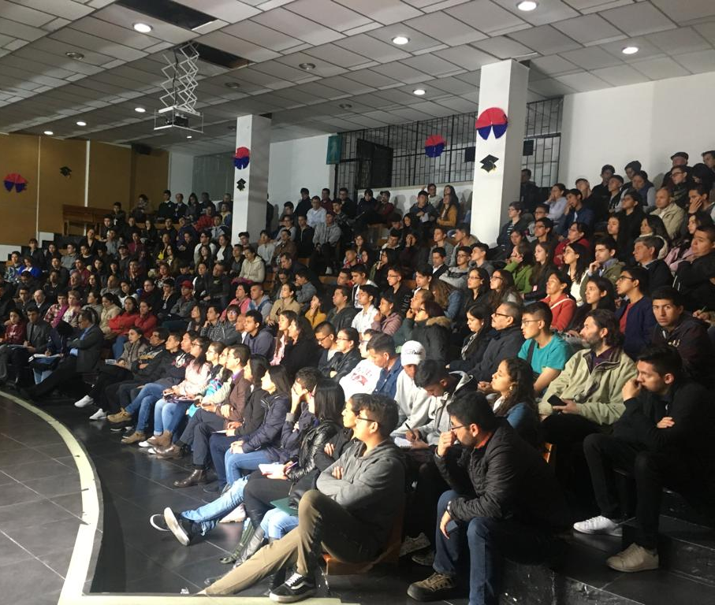
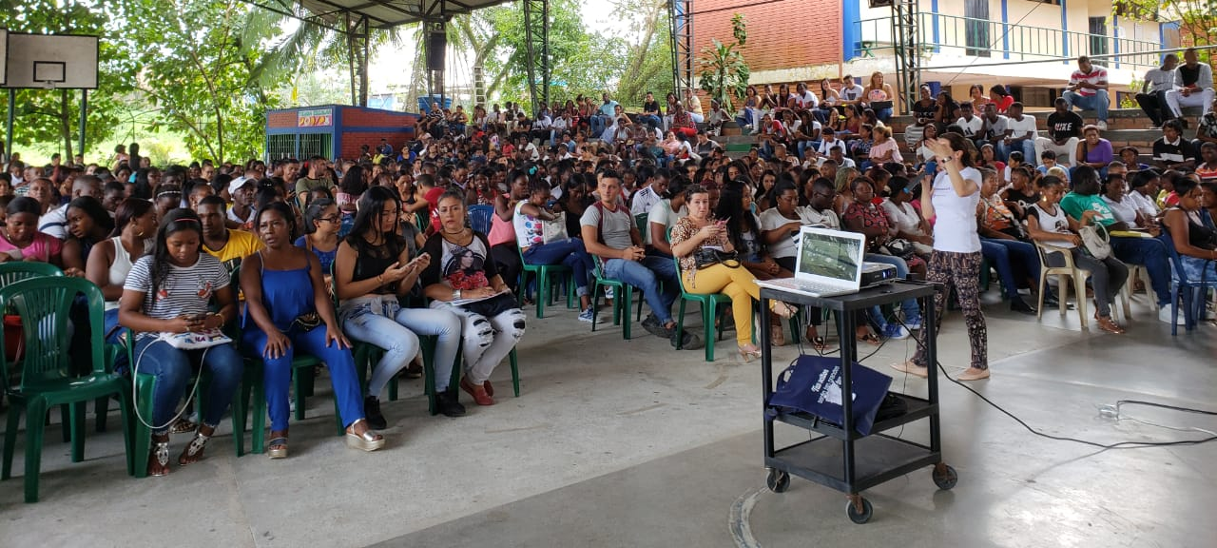
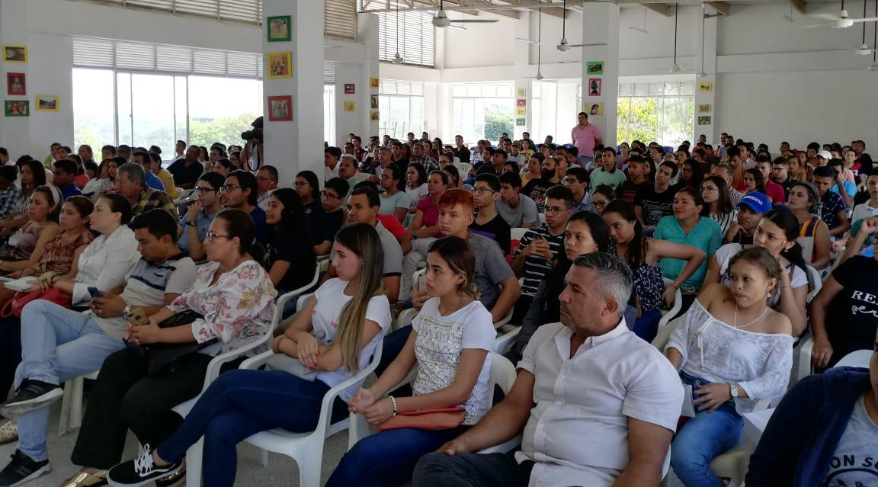
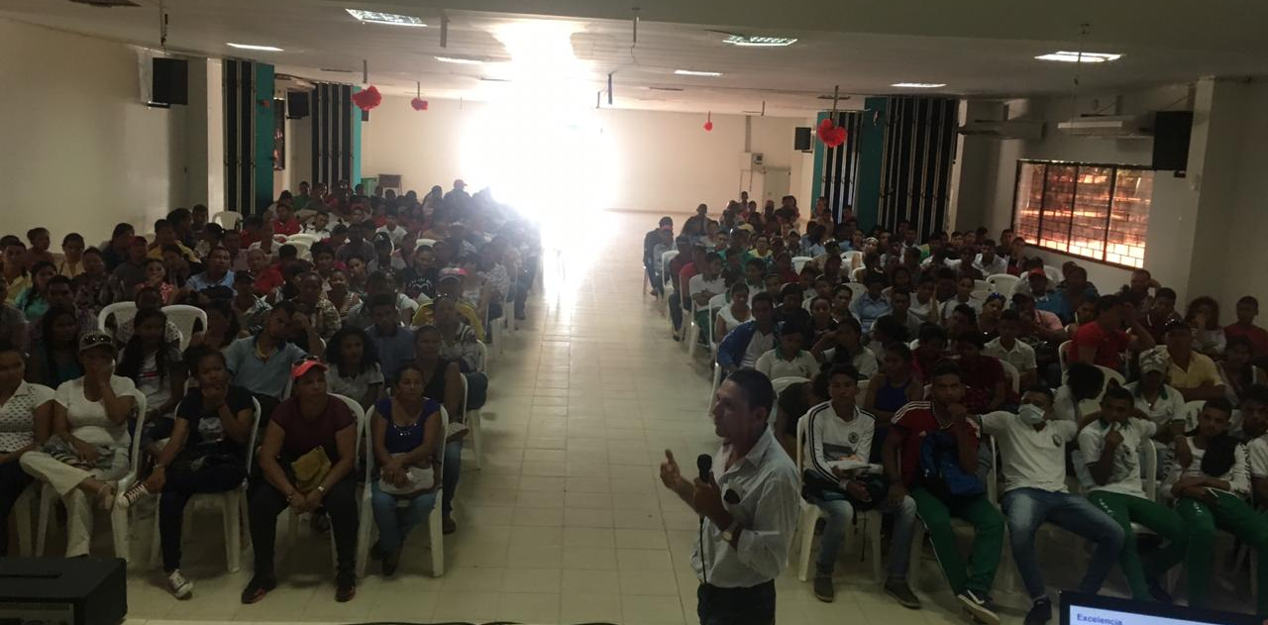
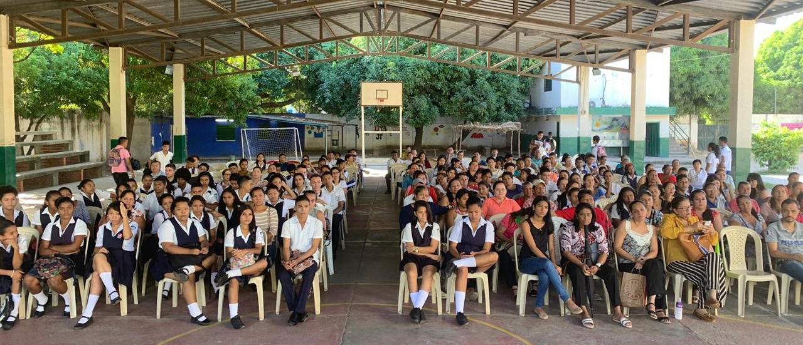
79 municipios de 31 departamentos
visitados con la Ruta de Socialización
Más de 20.800 participantes
(estudiantes, Padres de Familia y docentes)

Slide 4



Slide 5
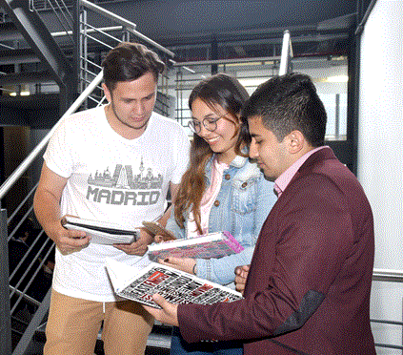
320.000 estudiantes nuevos en 4 años
61 Instituciones de educación superior públicas
100% del valor de la matrícula cobrado al estudiante en una IES pública
Apoyo a gastos académicos

Slide 6
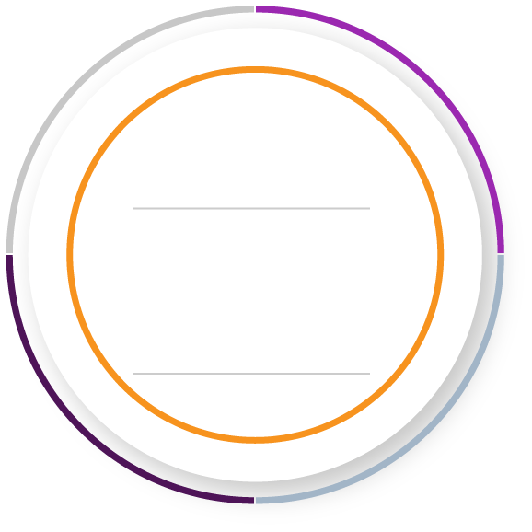
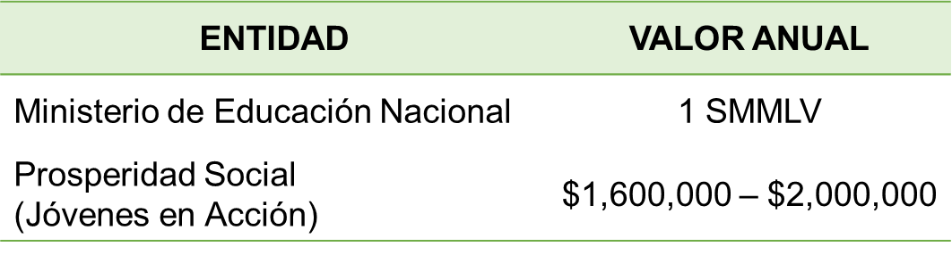
Apoyo de sostenimiento
Se otorgará un apoyo para gastos académicos
!
Solo podrá aplicar a uno de los dos beneficios

Slide 7



Primera verificación trimestral de requisitos por parte del MEN – Inicio inscripción JeA para incentivos monetarios
Envío de listado por parte de las IES de estudiantes matriculados que cumplen requisitos
02
04
06
Segunda verificación trimestral de requisitos por parte del MEN
ENERO
FEBRERO
MARZO
ABRIL
JUNIO
El calendario para 2019-2 se estará publicando en el mes de junio
T1
T2
5
8
12
8
8
15
18
8
5
12
15
25
30
Inscripción estudiantes beneficiarios en ICETEX – Inscripción para subsidio estudiantes que no aplicaron a JeA
01
03
05
07
Inicio de desembolso de apoyos y subsidios
Reporte admitidos en SNIES
Envío de listado a las IES de estudiantes que cumplen requisitos
MARZO
JUNIO
Desembolso de recursos de matrícula a las IES

Slide 8





Requisitos para acceder al beneficio
Ingresar por primera vez al programa académico de su elección
Tener nacionalidad colombiana
Estar admitido en un programa técnico profesional, tecnológico o universitario en una IES pública
Ser bachiller
Tener puntaje SISBÉN igual o inferior a 32
Población indígena -Base Ministerio del Interior
Población víctima del conflicto –Reporte en RUV (Registro Único de Victimas)

Slide 9



























































16 IES
Nacionales
16 IES
Territoriales
Ocaña
Cúcuta
29 Institutos Técnicos,
Tecnológicos e
Instituciones Universitarias

Slide 10




Actores que participan en el proceso y operación
Estudiante
IES
MEN
FONDO - ICETEX
DPS
Hace proceso de admisión a IES pública
Formaliza proceso de matrícula en la IES y adjunta certificado SISBEN
Valida cumplimiento de requisitos, consolida y reporta la información de los estudiantes beneficiarios
Gestiona cruces de admitidos con SISBEN, Censo Indígena y UARIV para identificación de potenciales beneficiarios
Valida información de beneficiarios remitida por las IES y autoriza giro de recursos
Gira recursos a las IES
Recoge información de beneficiarios a través de formulario
Giro de recursos de subsidio de gastos académicos a estudiantes financiados por el MEN
Apoyo de sostenimiento
Valida información de potenciales beneficiarios de JeA y realiza giro de incentivos monetarios a estudiantes

Slide 11
Proceso para formalizar el beneficio en primer o segundo semestre del 2019
Consultar en el micrositio de Generación E, el listado de las 61 IES públicas que se encuentran en los distintos departamentos del país, a las cuales podrán aplicar.
Realizar el trámite de admisión en la IES pública de su interés.
Cuando finalice el proceso de admisión en la institución pública y sea admitido, solicitar los soportes correspondientes para formalizar la matrícula.
Diligenciar el formulario de registro en la página de ICETEX
Los estudiantes que cumplan con los requisitos deberán realizar el siguiente proceso para formalizar el beneficio del componente de Equidad:

Slide 12

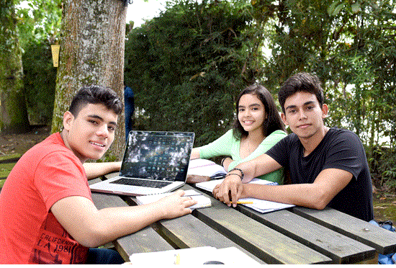

Slide 13

16.000 estudiantes nuevos en 4 años
Instituciones y programas con acreditación
de alta calidad públicas y privadas
Financiación del 100% valor de la matrícula
Apoyo a gastos de sostenimiento

Slide 14
Requisitos para acceder al beneficio
Haber presentado las pruebas de Estado Saber 11º en 2018 y haber logrado:
obtener un puntaje igual o superior a 359, o
encontrarse dentro de los tres bachilleres con los mejores puntajes del departamento
Tener nacionalidad colombiana
Obtener el título de bachiller en el 2018
Estar admitido en un programa o institución de educación superior acreditada en alta calidad
Estar registrado en el SISBEN con corte a 30 de agosto de 2018, con un puntaje igual o inferior a:
Área | Puntaje Máximo
14 ciudades principales sin sus áreas metropolitanas | 57,21
Resto urbano | 56,31
Rural | 40,75
Población indígena - base censal del MinInterior con corte del 30 de septiembre 2018

Slide 15

Enfoque territorial: admitir a los mejores por departamento, reconociendo las diferencias y brechas
3 mejores por departamento
(Total 101)
+
3.899 Cupos Variables
4.000 Beneficiarios
=
3 mejores resultados Saber 11 por Departamento (Incluye Bogotá)
Mejores resultados Saber 11 a nivel nacional
(Lista inicial de 3.841 candidatos)
Lista de elegibles + lista de espera
(Hasta completar 4.000 beneficiarios)

Slide 16
Cupos para adjudicar
4.000 Beneficiarios
3.543 candidatos aceptaron el beneficio y han sido adjudicados 2.647 para iniciar clases en primer semestre de 2019
Nacional
(Saber 11 > 359)
3 Mejores por Departamento
3.449 estudiantes aceptaron el beneficio, de los cuales 2.589 fueron adjudicados para iniciar clases en primer semestre de 2019
94 estudiantes aceptaron el beneficio de los cuales 58 fueron adjudicados para iniciar clases en primer semestre de 2019
Con el objetivo de completar la adjudicación de los 4.000 cupos, se habilitará lista de espera, priorizando Saber más altos con Sisbén mas bajos.

Slide 17
Estudiantes que aceptaron el beneficio
DEPARTAMENTO | TOTAL
AMAZONAS | 3
ANTIOQUIA | 285
ARAUCA | 21
ATLANTICO | 393
BOGOTA | 297
BOLIVAR | 172
BOYACA | 127
CALDAS | 47
CAQUETA | 5
CASANARE | 56
CAUCA | 58
CESAR | 90
CHOCÓ | 4
CORDOBA | 198
CUNDINAMARCA | 140
GUAINIA | 2
GUAVIARE | 3
DEPARTAMENTO | TOTAL
HUILA | 106
LA GUAJIRA | 28
MAGDALENA | 32
META | 62
NARIÑO | 178
NORTE SANTANDER | 264
PUTUMAYO | 31
QUINDIO | 27
RISARALDA | 66
SAN ANDRES | 4
SANTANDER | 403
SUCRE | 108
TOLIMA | 69
VALLE | 258
VAUPES | 3
VICHADA | 3
TOTAL | 3.543

Slide 18
San Andrés
3
La
Guajira 22
Atlántico
341
Magdalena
35
Cesar
63
Primeros beneficiarios adjudicados para iniciar estudios en primer semestre de 2019
Sucre 86
Norte
Sant.
187
Córdoba
165
Bolívar
135
Antioquia
198
Chocó
3
Santander
295
Arauca
10
2.674
Boyacá
75
Casanare
32
Vichada
Risaralda
44
Caldas
37
Cund.
72
Quindío
17
Meta
31
Valle 212
Tolima
35
Guainía
1
De los departamentos de Amazonas, Vaupés y Vichada, ninguno de los candidatos ha legalizado el beneficio para iniciar estudios en 2019 - 1
Cauca
40
Huila
80
Guaviare
2
Caquetá
4
Nariño
111
Vaupés
Putumayo 17
Amazonas

Slide 19
http://www.colombiaaprende.edu.co/generacione
Comuníquese a la Línea nacional 018000 910122 Bogotá 3078079

Slide 20
Calendario primer semestre 2019
ACTIVIDAD | FECHA INICIO | FECHA FINALIZACIÓN
Formulario Aceptación | 17 de noviembre de 2018 | 21 de diciembre de 2018
Formulario de inscripción | 20 de diciembre de 2018 | 31 de enero de 2019
Publicación de resultados a estudiantes e IES | 18 de enero de 2019 | 18 de enero de 2019
Legalización de los créditos | A partir del 18 de enero de 2019 | Hasta el 28 de febrero de 2019

Slide 21



Slide 22
Total cuatrienio
2019-2022
$4.5 billones
$1.2 billones
Fortalecimiento IES Públicas 2019
Funcionamiento
(3,5 puntos adicionales al IPC en 2019 y + 4 puntos en 2020, 4,5 en 2021 y 4,65 en 2022)
$109.000
millones
$1.34 billones
$300.000
millones
Inversión
$1.35 billones
Planes de Fomento de la Calidad
Pago pasivos
$100.000
$850.000
$250.000
$500.000
Excedentes de cooperativas
$ 49.086
millones
$319.065
millones
Regalías
$750.000
millones
$1.5 billones

Slide 23
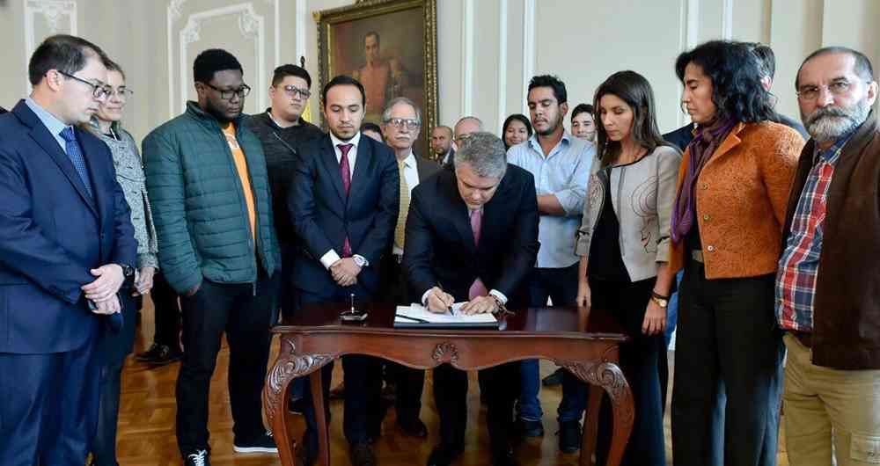
Acuerdo de la Mesa de Diálogo para la Construcción de Acuerdos para la Educación Superior Pública

Slide 24
Acuerdo de la Mesa de Diálogo para la Construcción de Acuerdos para la Educación Superior Pública
Recursos de funcionamiento a la base presupuestal
Sistema General de Regalías
Gestión de reforma constitucional del SGR – gestionar recursos para la educación superior pública
Presupuesto Bienal de Regalías aprobado: $1.5 billones
Reforma integral al ICETEX
Excedentes de cooperativas para funcionamiento de las IES públicas
Recursos de inversión, saneamiento de pasivos y saldos PGN para Colciencias para CTI
Recursos de financiamiento a las ITTUS públicas
Reconocimiento del 100% de descuento por votación para las IES públicas

Slide 25
Acuerdo de la Mesa de Diálogo para la Construcción de Acuerdos para la Educación Superior Pública
Modificación a los artículos 86 y 87 de la ley 30 de 1992
El Gobierno Nacional incluirá en el PND 2018-2022 un artículo para la revisión integral de las fuentes y los usos de los recursos de las IES públicas para garantizar su financiación y sostenibilidad.
Vinculación a la ley de financiamiento en lo referente a los gastos de representación de los docentes y profesores de las IES públicas – Se aprobó
Constitución de mesas técnicas para cumplimiento de acuerdos
Resolución No. 019195 de 14 de diciembre de 2018, crea la Mesa de Diálogo para la construcción de acuerdos para la Educación Superior Pública.
Garantías

Slide 26
http://www.colombiaaprende.edu.co/generacione

